Slide 1
Adaptor Design Pattern

Slide 2
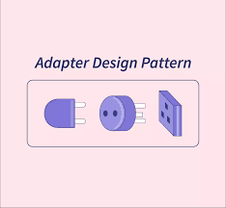
Wat is het adaptor pattern
Doel: koppelt incompatibele interfaces
Type: structureel design pattern
Werking: vertaalt interface A → interface B
Gebruik: bij hergebruik van bestaande code zonder aanpassing

Slide 3
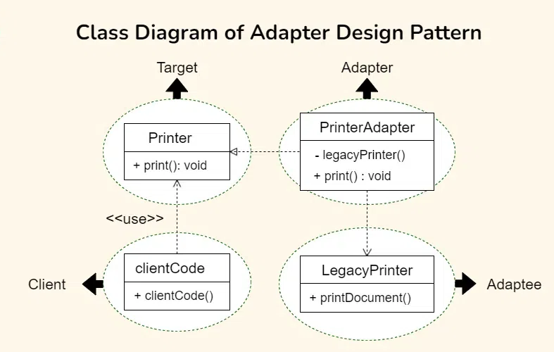

Slide 4
SOLID
SRP: Adapter heeft één duidelijke taak: vertalen van interface naar interface.
OCP: Nieuwe adapters toevoegen zonder bestaande code te wijzigen.

Slide 5
De casus
Je hebt een webshop waar klanten met verschillende methodes kunnen betalen.
Je systeem werkt met een interface IPaymentProcessor.
Je hebt al een CreditCardPayment die netjes past.
Je wilt PayPal toevoegen, maar die API werkt totaal anders (bijv. e-mail + bedrag).
We lossen dit op met de Adaptor.

Slide 6
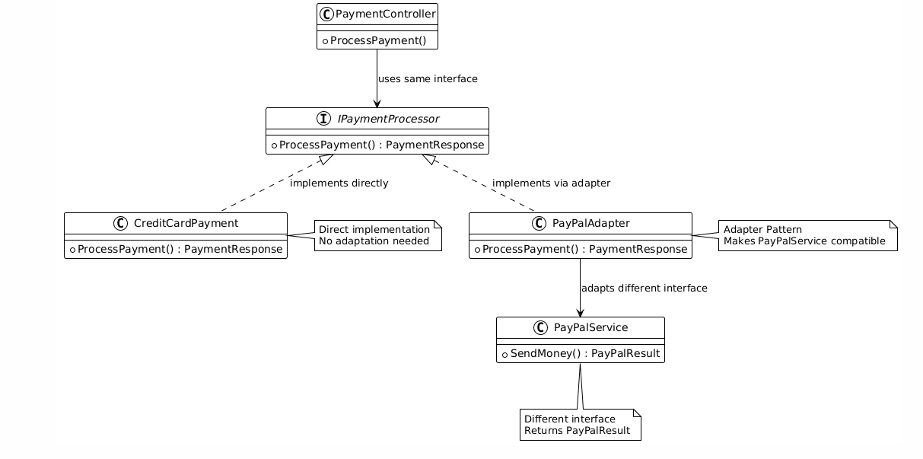
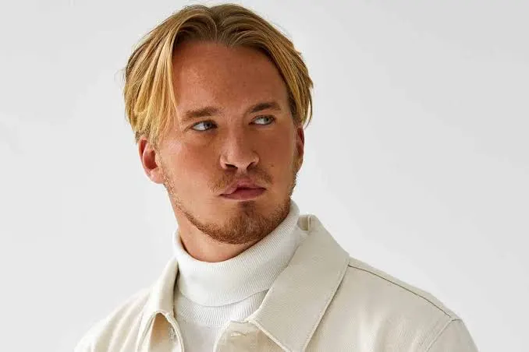
Wat willen we
Notes:
Dames en heren, pennen neer, schrijf je laatste zin af Ik niet, ik wil meer, ik zat achter in de klas Aan het wachten op de bel en ik ga rennend naar huis Ik heb honderden ideeën en die moeten dr uit Ey lippie, heb je haast, ga je lekker jongen? Je wil toch rapper worden, rap eens voor me Gewoon negeren niet kijken, want ik kan lachen als laatst En ik kan niet laten blijken dat wat ze zeggen me raakt
Maar ik ben ook niet van steen Misschien Oost-Indisch doof En soms spook je nog steeds door mijn hoofd Dus
Bedankt voor die vlam, want die brandt weer als nooit tevoren En zonder jou was er geen muziek, dus het geeft nu niet Ja, natuurlijk ben je bang voor de reünie Dus bedankt voor die vlam want die brandt weer als nooit tevoren En zonder jou was er geen muziek, dus het geeft nu niet Ja, natuurlijk ben je bang voor de reünie
Ja, natuurlijk ben je bang voor de reünie Misschien schil ik wel een appel op de reünie Maar we zijn allebei volwassen op de reünie Dus nu schudden we de hand op de reünie Man, ik kan niet wachten op de reünie Mmm, mmm En zonder jou was er geen muziek, dus het geeft nu niet Ik ben nu de man op de reünie
Dames en heren, ben er weer, vier shows, een nacht Ik heb nog meer problemen, maar een stuk minder last Aan het wachten op een taxi en dan plankgas naar huis Ik heb honderden verledens, maar die maken me juist En ja, ik had haast, ik had werk, jongens Ik had het kunnen voorspellen voor je
En ik zet alles op alles en zie me lachen als laatst Maar ik kan niet ontkennen dat wat ze zeggen me raakt Maar ik ben ook niet van steen Misschien Oost-Indisch doof En soms spook je nog steeds door mijn hoofd Dus
Bedankt voor die vlam, want die brandt weer als nooit tevoren En zonder jou was er geen muziek, dus het geeft nu niet Ja, natuurlijk ben je bang voor de reünie Dus bedankt voor die vlam want die brandt weer als nooit tevoren En zonder jou was er geen muziek, dus het geeft nu niet Ja, natuurlijk ben je bang voor de reünie
Ja, natuurlijk ben je voor de reünie Misschien schil ik wel een appel op de reünie Maar we zijn allebei volwassen op de reünie Dus nu schudden we de hand op de reünie Man, ik kan niet wachten op de reünie Mmm, mmm En zonder jou was er geen muziek, dus het geeft nu niet Ik ben nu de man op de reünie
Bedankt voor die vlam, want die brandt weer als nooit tevoren En zonder jou was er geen muziek, dus het geeft nu niet Ja, natuurlijk ben je bang voor de reünie Dus bedankt voor die vlam want die brandt weer als nooit tevoren En zonder jou was er geen muziek, dus het geeft nu niet Ja, natuurlijk ben je bang voor de reünie

Slide 7
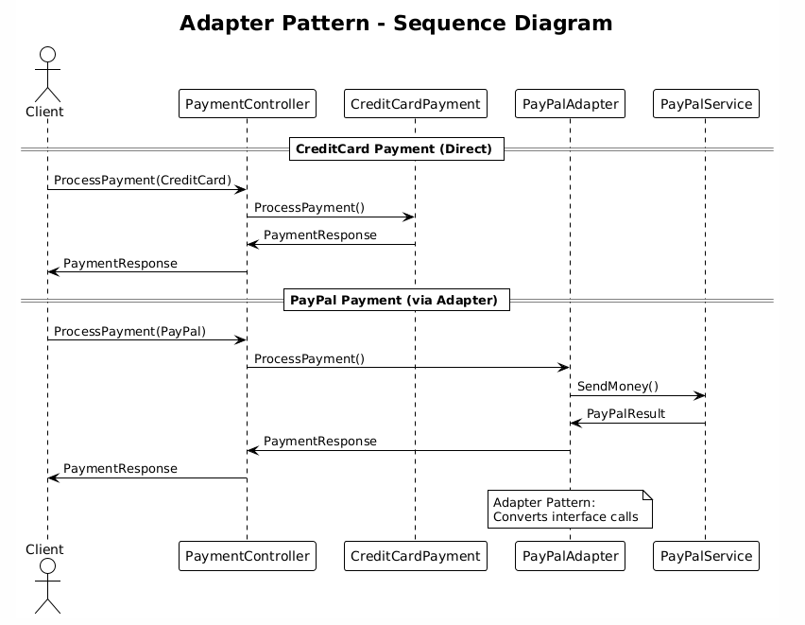

Slide 8

Demo

Slide 9


